Slide 1

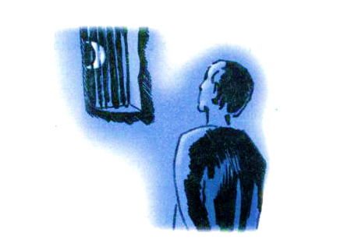
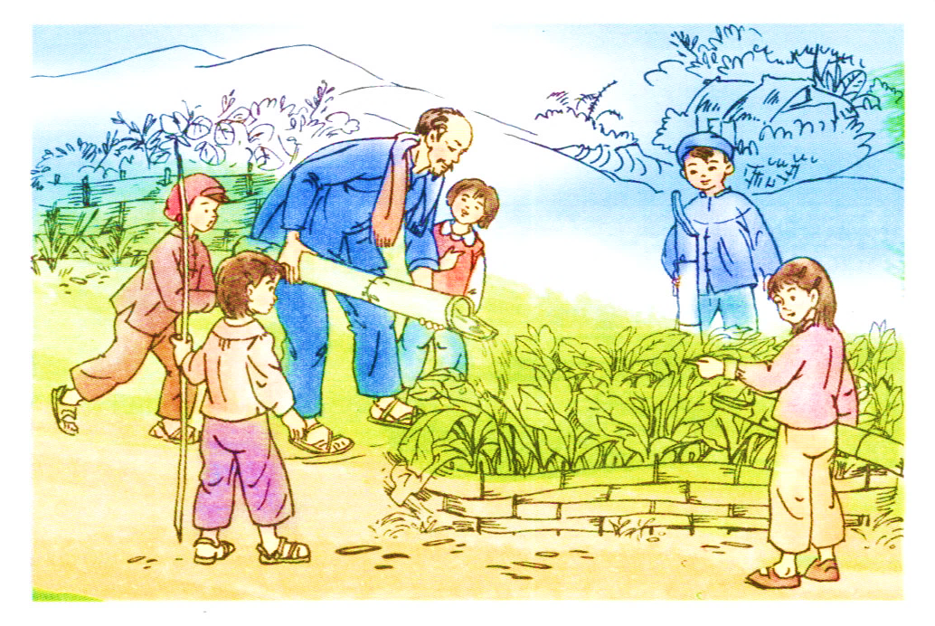
Tập đọc
Ngắm trăng
Ngắm trăng
-
-
Không đề
Không đề
HỒ CHÍ MINH

Slide 2
Yêu cầu cần đạt
- Hiểu các từ khó trong bài và nội dung bài đọc.
- Đọc lưu loát toàn bài, phát âm đúng từ khó, ngắt nghỉ hơi đúng nhịp thơ. Đọc diễn cảm toàn bài.
- Học thuộc lòng bài thơ

Slide 3
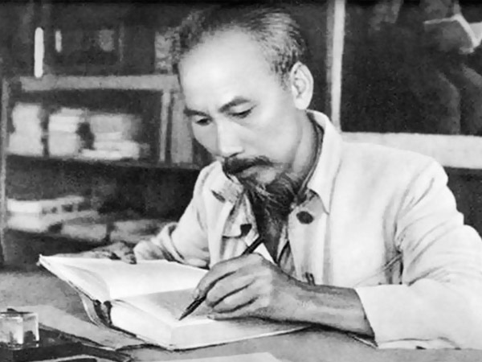
HỒ CHÍ MINH
HỒ CHÍ MINH
Chủ tịch Hồ Chí Minh sinh ngày 19/5/1890 ở xã Kim Liên, huyện Nam Đàn, tỉnh Nghệ An; mất ngày 02/9/1969 tại Hà Nội. Bác sinh ra trong một gia đình nhà nho yêu nước, lớn lên ở một địa phương có truyền thống anh dung chống giặc ngoại xâm.
Vị lãnh tụ vĩ đại của dân tộc Việt Nam được vinh danh là “Anh hùng giải phóng dân tộc – Danh nhân văn hóa thế giới”.

Slide 4
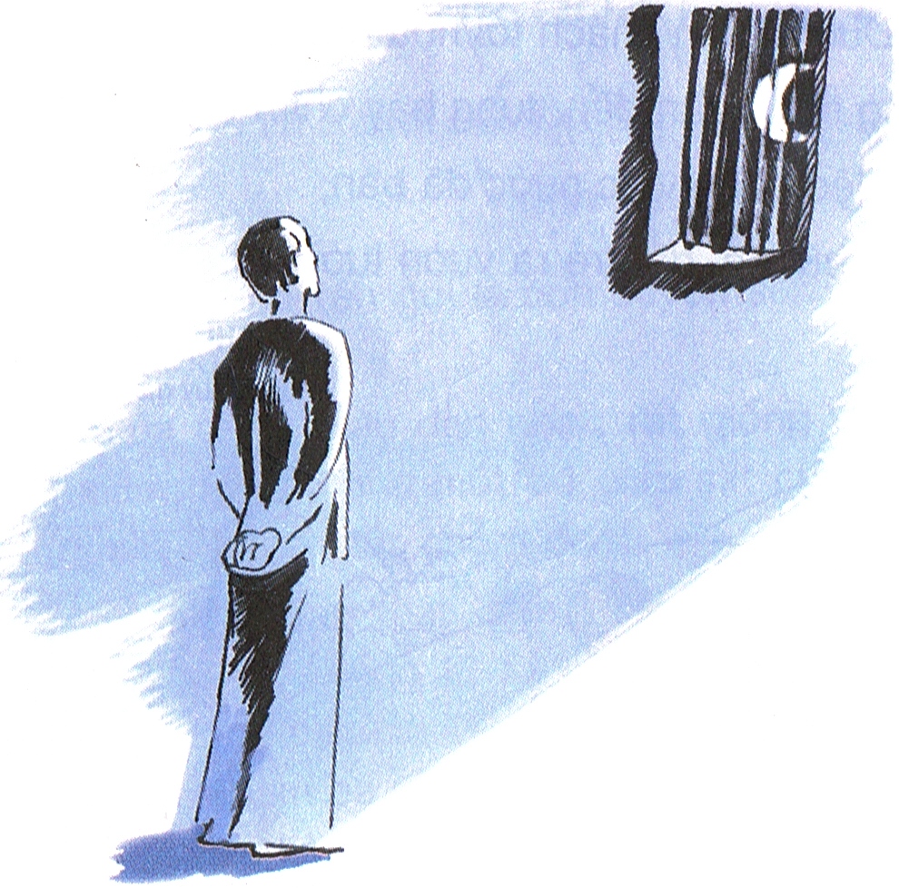
NGẮM TRĂNG
NGẮM TRĂNG
Trong tù không rượu cũng không hoa
Cảnh đẹp đêm nay, khó hững hờ
Người ngắm trăng soi ngoài cửa sổ
Trăng nhòm khe cửa ngắm nhà thơ.
HỒ CHÍ MINH
Nam Trân dịch

Slide 5
NGẮM TRĂNG
NGẮM TRĂNG
Hoàn cảnh ra đời
Tháng 8-1942, trên đường sang Trung Quốc để tranh thủ sự ủng hộ của bạn bè quốc tế với cách mạng Việt Nam, Bác Hồ bị chính quyền Tưởng Giới Thạch bắt và giam giữ hơn một năm trời. Người đã bị cầm tù trong gần 30 nhà lao. Trong những ngày đó, Người đã viết Nhật kí trong tù. Ngắm trăng là bài thơ nằm trong tập thơ này.

Slide 6

“Nhật kí trong tù” là tập thơ nổi tiếng với 133 bài thơ được viết bằng chữ Hán. “Nhật kí trong tù” là một chặng đường dài và gian khổ mà Bác đã trải qua trên con đường cứu nước của mình, những bài thơ thể hiện tính nhân văn và tinh thần yêu nước sâu sắc nhất của Bác.

Slide 7

Ngắm trăng
Ngắm trăng
Trong tù không rượu cũng không hoa
Cảnh đẹp đêm nay, khó hững hờ
Người ngắm trăng soi ngoài cửa sổ
Trăng nhòm khe cửa ngắm nhà thơ.
HỒ CHÍ MINH
Nam Trân dịch

Slide 8
Hững hờ: không để ý đến

Slide 9
1. Bác Hồ ngắm trăng trong hoàn cảnh nào?
Tìm hiểu bài
Bác ngắm trăng qua cửa sổ phòng giam trong nhà tù của chính quyền Tưởng Giới Thạch ở Trung Quốc.

Slide 10
2. Hình ảnh nào cho thấy tình cảm gắn bó giữa Bác với trăng?
Tìm hiểu bài
Hình ảnh là: Người ngắm trăng soi ngoài cửa sổ. Trăng nhòm khe cửa ngắm nhà thơ.

Slide 11
3. Bài thơ nói lên điều gì về Bác Hồ ?
Tìm hiểu bài
Bài thơ nói lên tình cảm yêu thiên nhiên tha thiết của Bác Hồ. Bài thơ cũng nói lên tinh thần lạc quan của Người: ở trong tù cực kì gian khổ thiếu thốn, Người vẫn quên đi cảnh xích xiềng, vẫn ung dung thư thái ngắm trăng, thường thức vẻ đẹp của trăng như một nhà thơ.

Slide 12
Ngắm trăng
Ngắm trăng
Học thuộc lòng bài thơ
Trong tù không rượu ..........................
Cảnh đẹp đêm nay, khó .....................
Người ngắm trăng soi ........................
Trăng nhòm khe cửa ..........................
HỒ CHÍ MINH
Nam Trân dịch

Slide 13
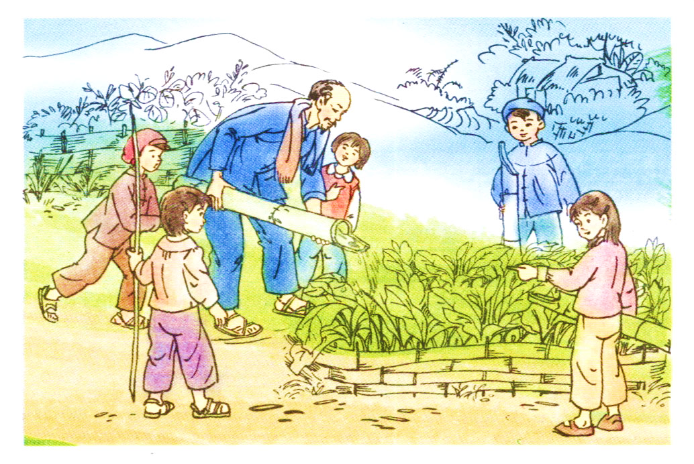
Không đề
Không đề
HỒ CHÍ MINH

Slide 14
Không đề
Không đề
Đường non khách tới hoa đầy
Rừng sâu quân đến, tung bay chim ngàn
Việc quân việc nước đã bàn
Xách bương, dắt trẻ ra vườn tưới rau.
HỒ CHÍ MINH
Xuân Thủy dịch

Slide 15
Hoàn cảnh ra đời
Bài thơ trên được Bác Hồ sáng tác ở chiến khu Việt Bắc trong kháng chiến chống thực dân Pháp (1946 – 1954).

Slide 16

Tại sao bài này có tựa là “Không đề”?
+ Không đề: Không có tên bài (thường đây là những bài thơ thể hiện cảm xúc chợt đến, rất da dạng, khó đặt tên cho thật đúng).

Slide 17
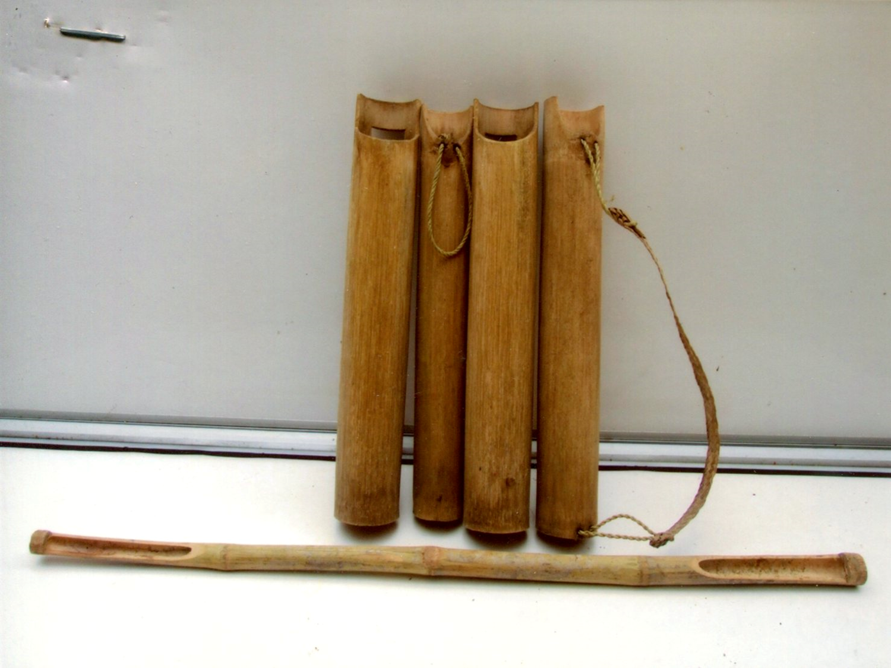

Bương: ống đựng làm bằng thân cây bương (một loại cây giống cây tre, thân to, thẳng, mỏng)

Slide 18
1. Bác Hồ sáng tác trong hoàn cảnh nào? Những từ ngữ nào cho biết điều đó?
Tìm hiểu bài
Bác sáng tác bài thơ khi ở chiến khu Việt Bắc trong kháng chiến chống Pháp. Các từ ngữ cho biết điều đó: rừng sâu quân đến, việc quân, việc nước.

Slide 19
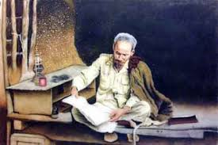
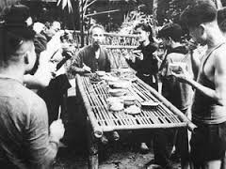
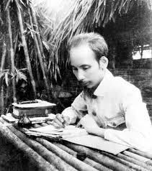
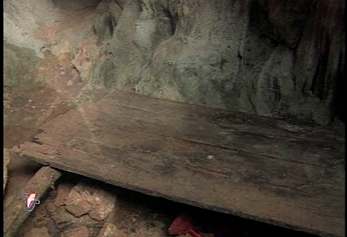
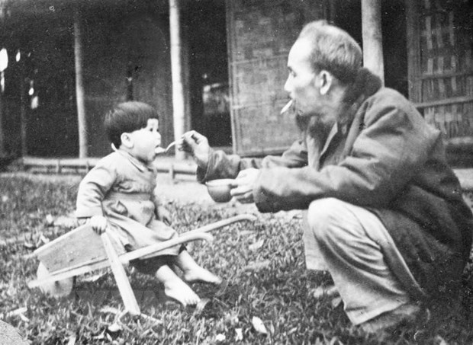
Bác sáng tác bài thơ này ở chiến khu Việt Bắc, trong thời kì kháng chiến chống thực dân Pháp rất gian khổ.

Slide 20
2. Tìm những hình ảnh nói lên lòng yêu đời và phong thái ung dung của Bác Hồ.
Tìm hiểu bài
Hình ảnh khách đến thăm Bác trong cảnh đường non nở đầy những bông hoa. Rừng sâu quân đến, tung bay chim ngàn. Bàn xong việc quân việc nước, Bác xách bương, dắt các em bé ra vườn tưới rau.

Slide 21

Em học tập được điều gì từ Bác Hồ?

Slide 22
Ngắm trăng – Không đề
Ngắm trăng – Không đề
Tinh thần lạc quan yêu đời, yêu cuộc sống, bất chấp mọi hoàn cảnh khó khăn và phong thái ung dung của Bác Hồ.
NỘI DUNG

Slide 23

Không đề
Không đề
Đường non khách tới ............
Rừng sâu quân đến, tung bay ...............
Việc quân việc nước ..............
Xách bương, dắt trẻ ra ............................
Học thuộc lòng bài thơ
HỒ CHÍ MINH
Xuân Thủy dịch

Slide 24
Chúc các con học tốt!

